Slide 1
Никулден
Презентация на Мария Николаева Желязкова
4б клас
ОУ „Пейо К. Яворов“ гр. Бургас

Slide 2
Свети Николай Чудотворец

Slide 3
Православната църква почита днес паметта на Св. Николай Мирликийски Чудотворец. Празникът е наричан от народа Никулден. Св. Николай е един от най-почитаните християнски светци. Покровител е на моряците и рибарите, морските специалисти (капитани, инженери, докери, боцмани и др.), банките и банкерите. Николай Мирликийски е роден през III в. в Патара, днешна Мала Азия. След праведен монашески живот е избран за архиепископ на град Мир, Ликийска област. Умира през 342 г. Мощите на светеца днес се пазят в италианския град Бари. През целия си живот Св. Николай помага на страдащите, защитавал невинните, укрепва слабите със словото на истината и вярата. Според народните вярвания светецът причинява бурите и ураганите в морето, и затова на Никулден всички гемии спират да се движат. Подрежда се празнична трапеза, на която задължително се поднася специално ястие – рибник, приготвено от прясна риба, най-често шаран, като курбан за преживяно нещастие, избегната беда или просто за здраве и благополучие на къщата. Култът към Св. Николай – като покровител на моряците и рибарите, прониква рано в българските земи. В народните вярвания светецът плава на златен кораб, който винаги пристига там, където имат нужда от чудотворната му десница. На него Бог е отредил силата да усмирява бурите и морските стихии, и да спасява изпадналите в беда сиромаси. На Никулден завършва и сезонът на есенния риболов, който се отбелязва с угощение и почерпка от рибарите и търговците на риба. На този ден става разделянето на спечеленото през сезона. Поверието гласи, че когато се прави нова лодка, в нея трябва да се вгради икона на Св. Николай. Вярва се, че тя пази лодката от бурите и ветровете. С иконата на светеца жените на рибарите излизали при морска буря на брега и я потапяли до три пъти във водата, като заклинание да се върнат мъжете им живи и здрави. В България празникът се отбелязва и като имен ден на хората, чиито имена са производни или близки до името Николай – Никола, Нейчо, Николина, Николета, Нина, Кольо и др. На празника, за да уважат именника в дома му, идват близки, приятели и познати, които не е задължително да са били поканени предварително.

Slide 4
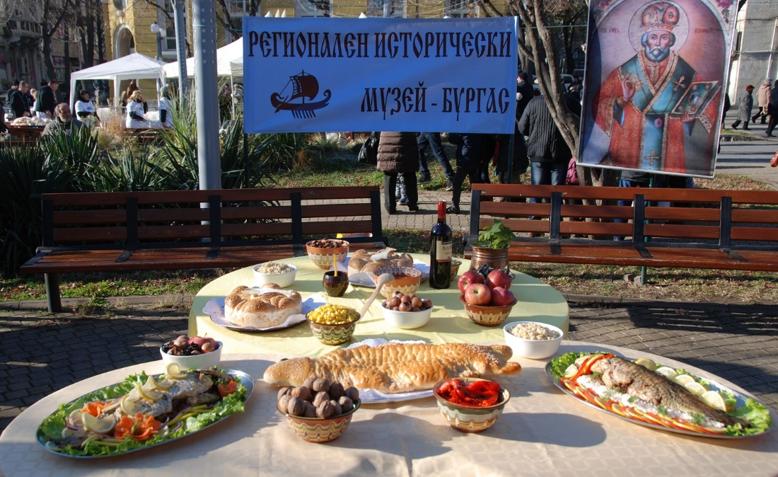
Ястия и обичаи

Slide 5
Никулден е един от важните православни празници. Посветен е на свети Николай Мирликийски, който се почита като избавител на пленниците и покровител на моряците, пътешествениците, търговците и банкерите. Празникът се отбелязва на 6 декември. В България празникът се отбелязва и като имен ден на хората, чиито имена са производни или близки до името Николай –Найден, Никол, Никола, Нейчо, Николина, Николета, Кольо, Нина, Ница, Ния и др. На празника, за да уважат именика в дома му идват близки, приятели и познати, които не е задължително да са били поканени. Денят е всенароден празник и се чества и в семействата, в които няма именик. В традицията на празничната маса се сервират рибни ястия, най-често – пълнен шаран с орехи. Освен на 6 декември Никулден се празнува и на 9 май, когато е т.н. Летен Никулден. На 9 май Православната църква чества пренасянето на мощите на св. Никола(ѝ) Мирликийски от гр. Мира (Мала Азия) в гр. Бари (Италия). През 1077 г. гр. Мира е бил завладян от селджукските турци. За да не бъдат поругани светите му мощи, светецът в съновидение разпоредил на един свещеник от гр. Бари да пренесе мощите му в своя град, където живеело компактно гръцко население. Това станало на 9 май 1087 година. През 1139 г. в гр. Бари е бил построен храм, посветен на св. Никола, където и до днес почиват мощите на великия светител. Този църковен празник в България е известен като „летни Свети Никола“.

Slide 6
Благодаря за вниманието

